Slide 1
딥 러닝(Deep Learning)
Tensorflow로 시작하는
Bohyun um

Slide 2
교육 순서
딥러닝 / 프레임워크 소개
Tensorflow 소개
딥러닝의 기본: 인공신경망(ANN)
신경망 완성 / 디버깅을 위한 TensorBoard
딥러닝 팁 & 테크닉
이미지에 강한 CNN(Convolutional Neural Network)
음성인식/챗봇(NLP)에 유용한 RNN(Recurrent Neural Network)
최신 알고리즘 소개 / Warp-up

Slide 3
Drive.ai Self-driving Car
https://www.youtube.com/watch?v=GMvgtPN2IBU

Slide 4
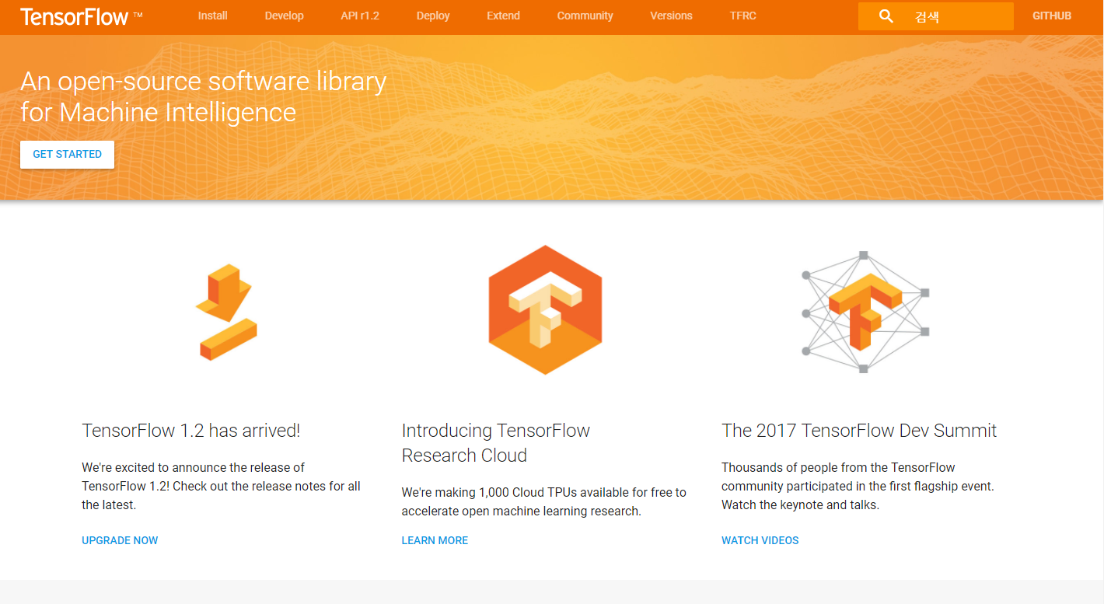

www.tensorflow.org
Tensorflow 소개
TensorFlow™ is an open source software library for numerical computation using data flow graphs.
텐서플로우는 “데이터 플로우 그래프”를 사용하여 “수치 계산”을 해주는 오픈소스 라이브러리

Slide 5
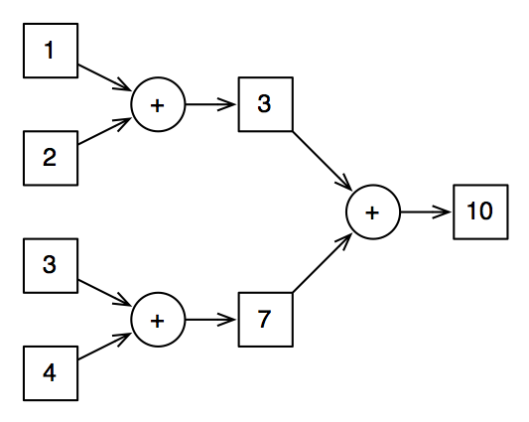
Data Flow Graph란?
그래프에 데이터를 주입(feed)하면 자동으로 계산결과가 나오는 구조
- 그래프를 이용하면 작업을 잘게 쪼개어 컴퓨터로 쉽게 계산할 수 있음
- 연산을 서로 다른 머신에서 분산 실행 할 수 있음! (Scale-out)
데이터(텐서)
연산노드
서버#1
연산노드
연산노드
서버#3
서버#2

Slide 6
Tensorflow의 Data Flow Graph
Tensor 다차원데이터가
+
Flow 흐르면서 학습하는 아키텍처
연산노드
Input

Slide 7
Tensorflow 좀 더 알아보기
- Google의 DistBelief에 이은 두번째 딥러닝 프레임워크 (apache 2.0)
(DistBelief는 Config 파일정의 타입. 유연하지 못한 단점 있었음)
- Theano에 영감을 받았고 C++로 구현
- 분산환경 프레임워크. Linux/Windows/Mac/iOS/Android/Raspberry 등
- ‘17 모바일용 Lite버전 출시. 새로운 안드로이드OS에 기본내장 예정
- Google Brain팀이 개발 및 사내검증 후 지속적으로 GitHub로 공개
Notes:
Jeff Dean이야기

Slide 8
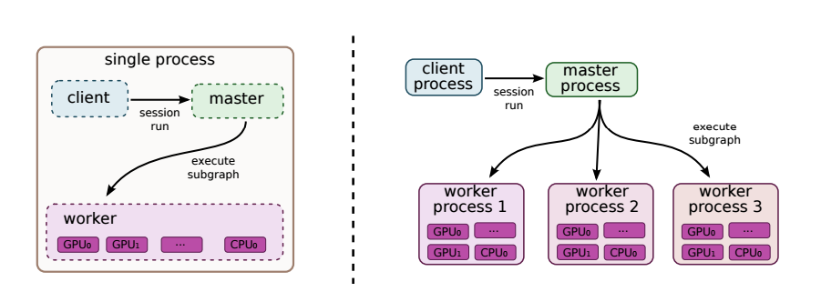
Tensorflow의 분산실행 원리
https://www.tensorflow.org/deploy/distributed

Slide 9
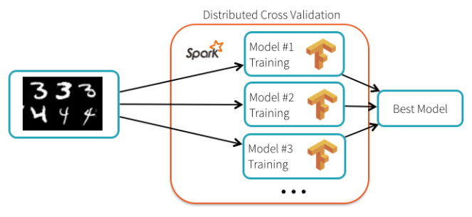
앙상블(Ensemble) 트레이닝을 위한 TensorflowOnSpark
소스: https://github.com/yahoo/TensorFlowOnSpark
SSG.com사례: https://www.slideshare.net/ssusere94328/deep-learning-text-nlp-and-spark-collaboration-text-nlp-spark

Slide 10
처음 Tensorflow가 나왔을 때..
(user) Python으로 구동하면 실제 서비스에서 많이 느리지 않나요?
(Google) Python으로 모델을 학습시키고, C++이나 Java로 다시 구현하세요
(user) 헉, 엄청 불편할 것 같은데요?
(Google) 음.. 저희도 그 부분을 고민 중입니다..

Slide 11
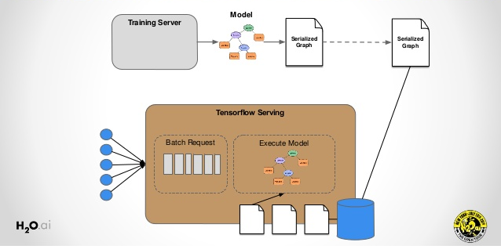
서비스 환경을 위한 프레임워크: Tensorflow “Serving”
생산성 보다 구동 속도가 중요한 Prediction 서비스 환경을 위한 프레임워크(C++기반)
Python 등으로 학습된 모델을 파일로 저장하고, Tensorflow Serving에서 모델을 읽어 바로 서비스
생산성 높은
Python으로
학습 진행
저장
Training
Prediction
Service
https://tensorflow.github.io/serving/

Slide 12
(참고) TF의 중간 저장 기능
Saved Model:
학습결과 모델을 저장한 패키지 파일
Training과 Inference 실행모드 구분 가능
Serving 등에 활용
학습 중간결과를 저장 하고 싶을 때 사용
Check Point:
http://bcho.tistory.com/m/1183

Slide 13
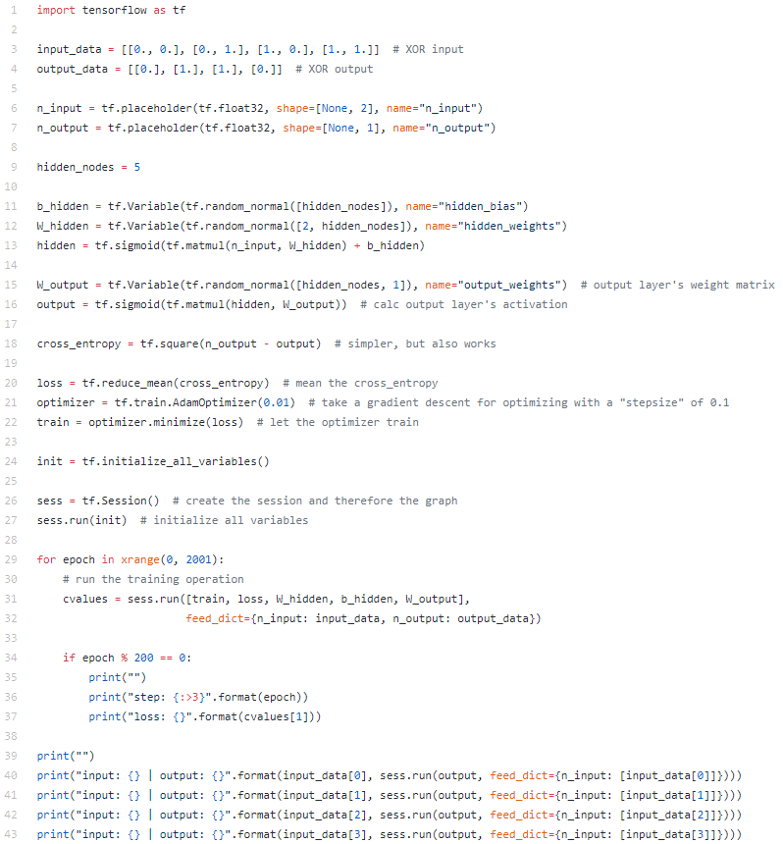
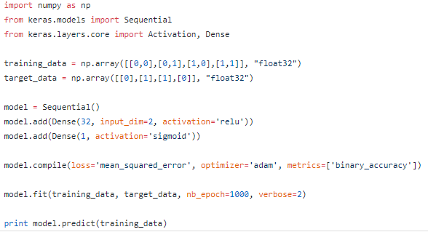
Tensorfow를 더 쉽게, High Level 프레임워크 KERAS
개발 생산성을 높이기 위해 API를 쉽게 만든 Wrapper Framework
Theano를 쉽게 사용하기 위해 만들었으며, 최근에 Tensorflow도 포함됨 (MXNet, CNTK도 진행중)
알려진 모델을 사용할 때 유용. Keras에 없는 새로운 알고리즘은 Tensorflow로 직접 구현해야 함
Tensorflow: 알고리즘 직접 구현
Keras: 미리 구현된 알고리즘 활용
Vs.

Slide 14
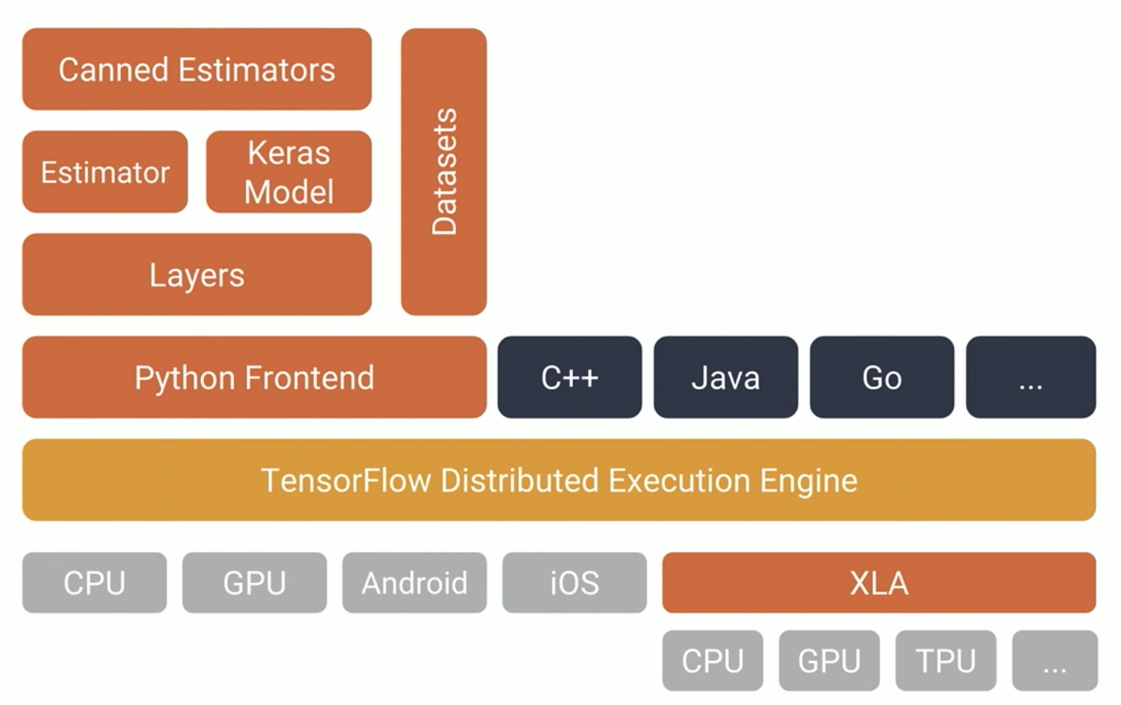
Tensorflow 아키텍처 (버전1.2)
지식이 부족한 일반 개발자를 위한
패키지 Model - 종합선물세트
Training시 생산성 향상 위해 유명한 Model 제공
High Level API 제공
데이터 수집/전처리 자동화 API
Accelerated Linear Algebra 컴파일러(JIT)
-연산속도 향상을 위한 JIT컴파일러
-CPU/GPU가 XLA를 지원해야 함

Slide 15
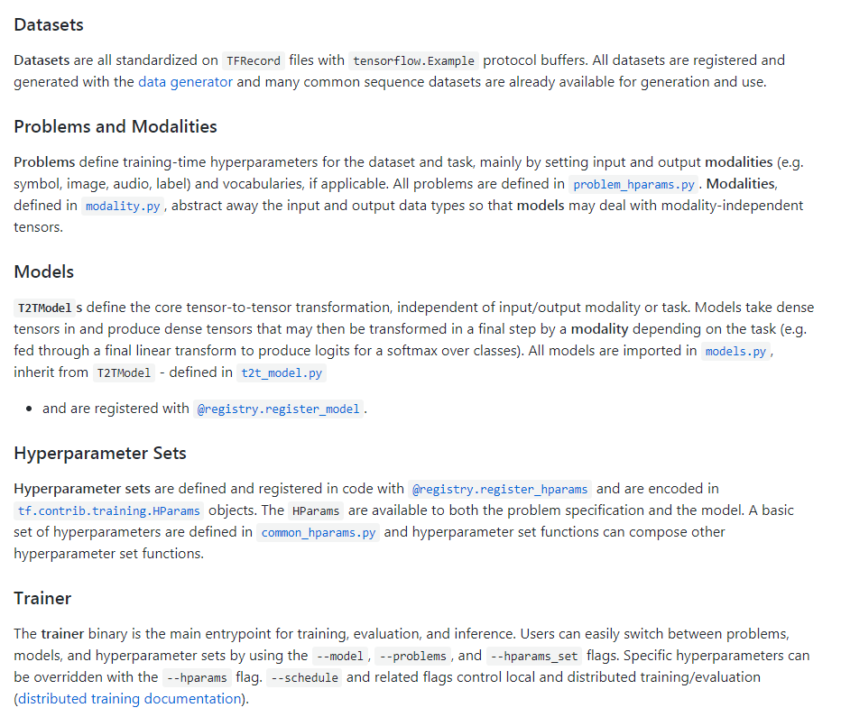
Tensor2Tensor – Training Workflow 자동화 도구
Tensorflow에서 다양한 모델, Hyper parameter의 테스트 작업을 자동화해 주는 Workflow 도구
https://github.com/tensorflow/tensor2tensor
설치: pip install tensor2tensor

Slide 16
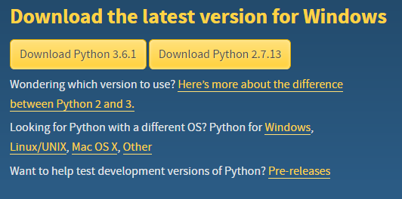
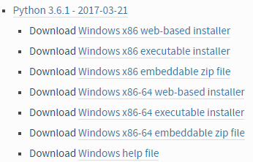
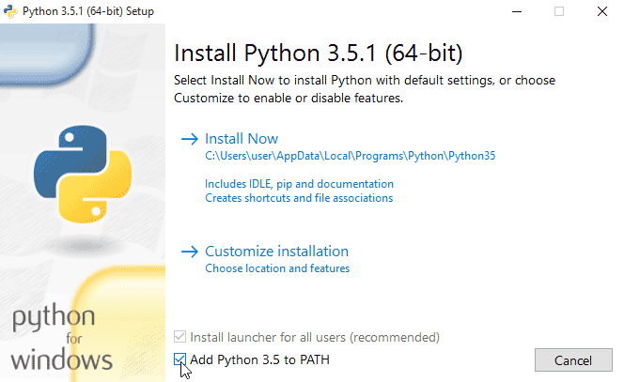
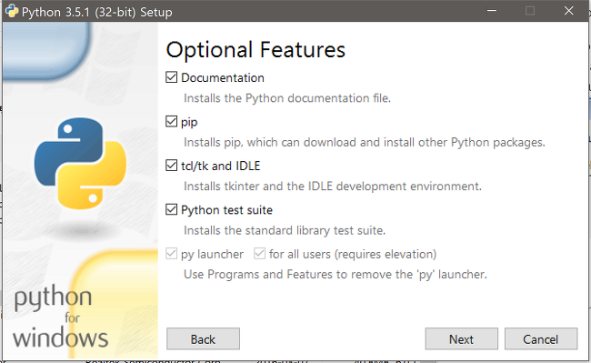
Windows에 Tensorflow 설치
1. 먼저 Python 설치 (3.6.x 설치)
https://www.python.org/downloads/
click
설치
2. 설치 창에서 반드시 ‘Add Python 3.6 to Path’와 ‘PIP 옵션’을 체크해 주세요
Check, 다른 부분은 체크 안해도 됩니다
click
check
https://www.tensorflow.org/install/

Slide 17
Windows에 Tensorflow 설치
3. 윈도우 “시작 > 보조프로그램 > 명령프롬프트” 창에서 아래를 실행
여러분 노트북에
nVidia GPU가
없다면 실행
CPU 버전
pip install --upgrade tensorflow
GPU 버전*
pip install --upgrade tensorflow-gpu
4. 추가로 필요한 패키지 설치(옵션)
시각화차트
pip install --upgrade matplotlib
데이터탐색
pip install --upgrade pandas
* GPU 버전에서 실행하기 위해서는 nVidia 계열이며 CUDA 버전 3.0 이상을 지원하는 그래픽카드가 설치되어 있어야 하며,
사전에 CUDA Toolkit 8.0을 설치하셔야 합니다.
https://www.tensorflow.org/install/

Slide 18
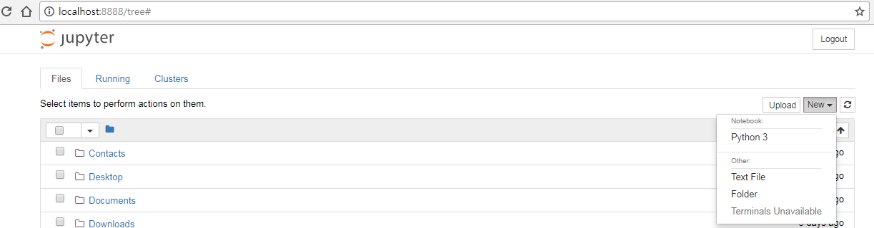
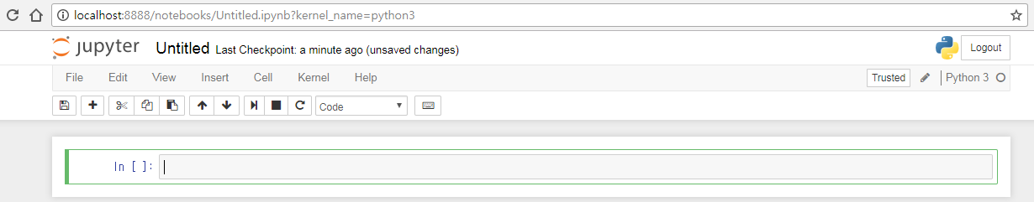
웹 개발환경 설치 – Jupyter Notebook (option)
※ Pycharm 등 별도 개발환경을 설치한 분은 그대로 사용하셔도 됩니다.
5. 동일한 윈도우 “시작 > 보조프로그램 > 명령프롬프트” 창에서 아래를 실행
Jupyter
pip install --upgrade jupyter
실행
예제 파일이 있는 경로>jupyter notebook
6. 웹브라우저에서 접속. New > Python3 실행
(1)Open할
예제 파일을
목록에서 클릭
(ipynb)
(2)신규 작성시
작업창이 새로 뜹니다

Slide 19

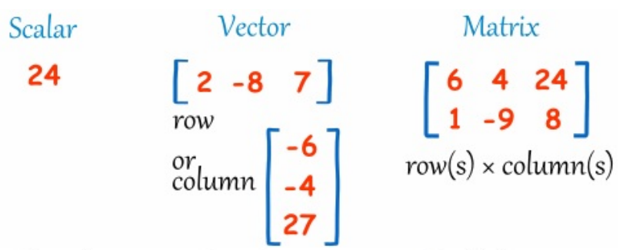
꼭 필요한 수학 딱 두가지: (1) 행렬 곱셈(내적)
1차원: Vector
2차원: Matrix
Array: Tensor
| 연립방정식을 행렬로 표현

Slide 20
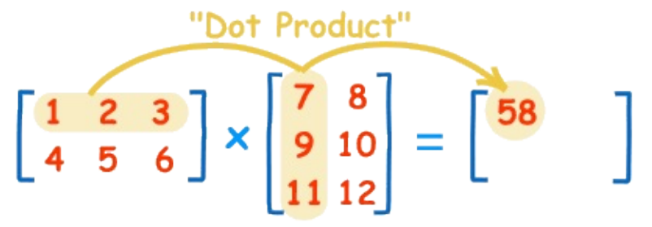
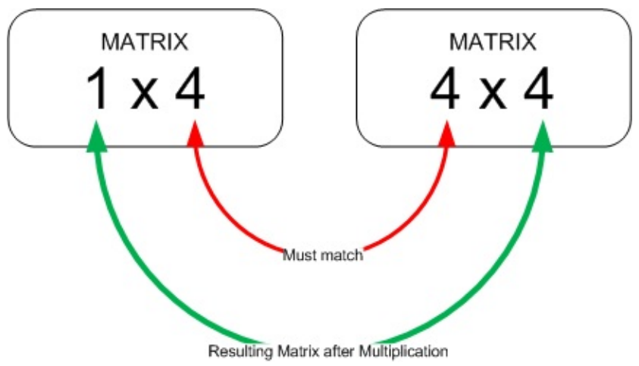
꼭 필요한 수학 딱 두가지: (1) 행렬 곱셈(내적)
| 행렬 곱셈
1
4

Slide 21
꼭 필요한 수학 딱 두가지: (2) 미분의 의미
미분이란? 각 지점의 순간 변화율=기울기!

Slide 22
실습에 필요한 Python 문법 - 자료형
| 숫자형 : 정수, 실수 등
| 문자열 자료형
| 참/거짓 : True / False
a = True

Slide 23


실습에 필요한 Python 문법 - 자료형
| 리스트 자료형 : Tensor
| 딕셔너리 : JSON 형태의 Key-Value 목록

Slide 24
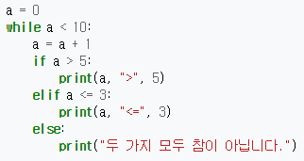
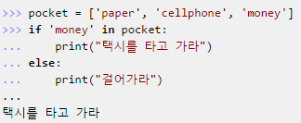
실습에 필요한 Python 문법(1/2)
| 콘솔출력
| while 반복문: 조건 만족까지 무한반복
print("Hello, World!")
| if 조건문
← 들여쓰기

Slide 25
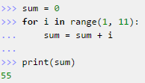



실습에 필요한 Python 문법(2/2)
| for loop: List의 반복
| function: 단위기능 정의
← 다중 리턴
점프투파이썬 https://wikidocs.net/book/1

Slide 26

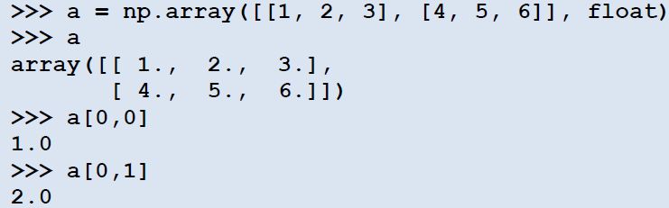
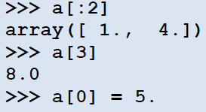
Tensorflow의 기반이 되는 Numpy 기본문법
| 패키지 불러오기
#numpy란 패키지를 np란 별명으로 사용한다는 의미
| Array: 배열

Slide 27
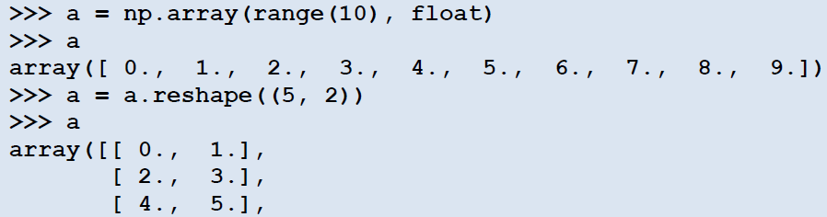
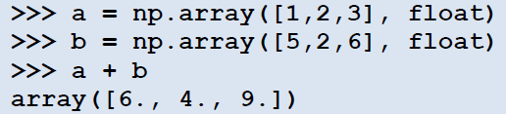
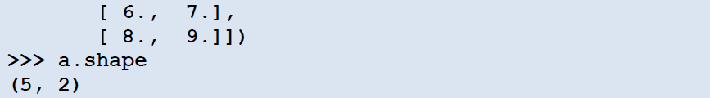
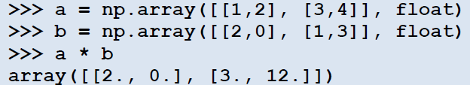
Tensorflow의 기반이 되는 Numpy 기본문법
| reshape: Array 모양 바꾸기
| Array 연산
← 행렬곱
(내적)

Slide 28
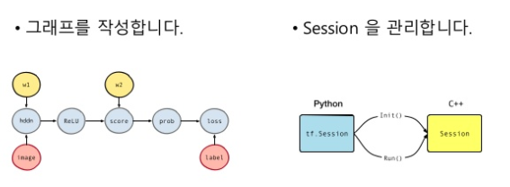
Tensorflow의 실행 구조

Slide 29
Tensorflow 간단한 실습
a
c
input
Multiply
(곱하기)
5
5
15
e
3
Add
23
5
input
Add
(더하기)
3
3
8
b
d

Slide 30
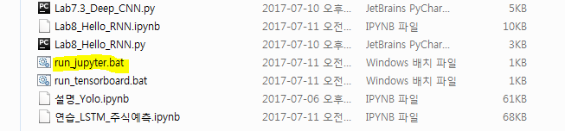
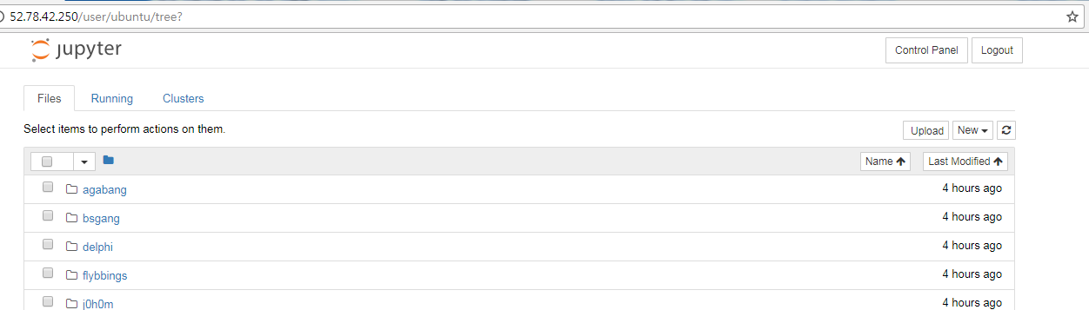
실행환경 Jupyter Notebook 접근방법
Local 실행: run_jupyter.bat
AWS: http://52.78.42.250
id: ubuntu / pw: ubuntu

Slide 31
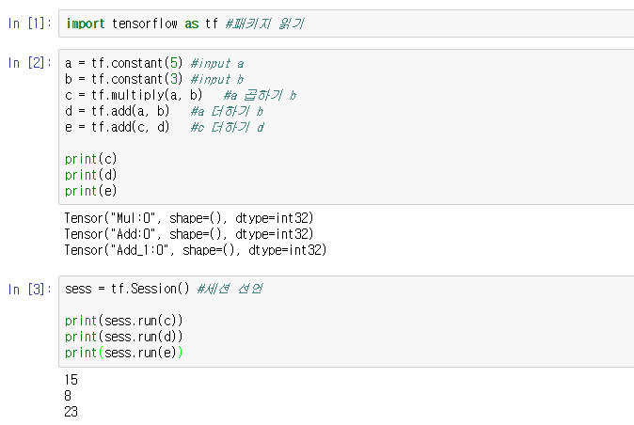
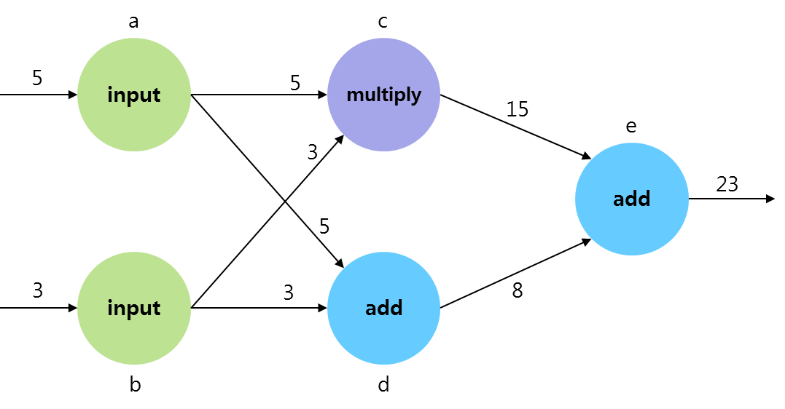
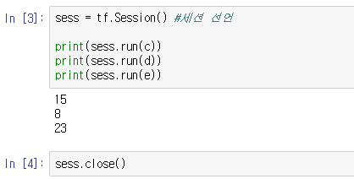
[실습] Lab1_TF맛보기
그래프 구조
작성
Session실행

Slide 32
Q&A

